Slide 1
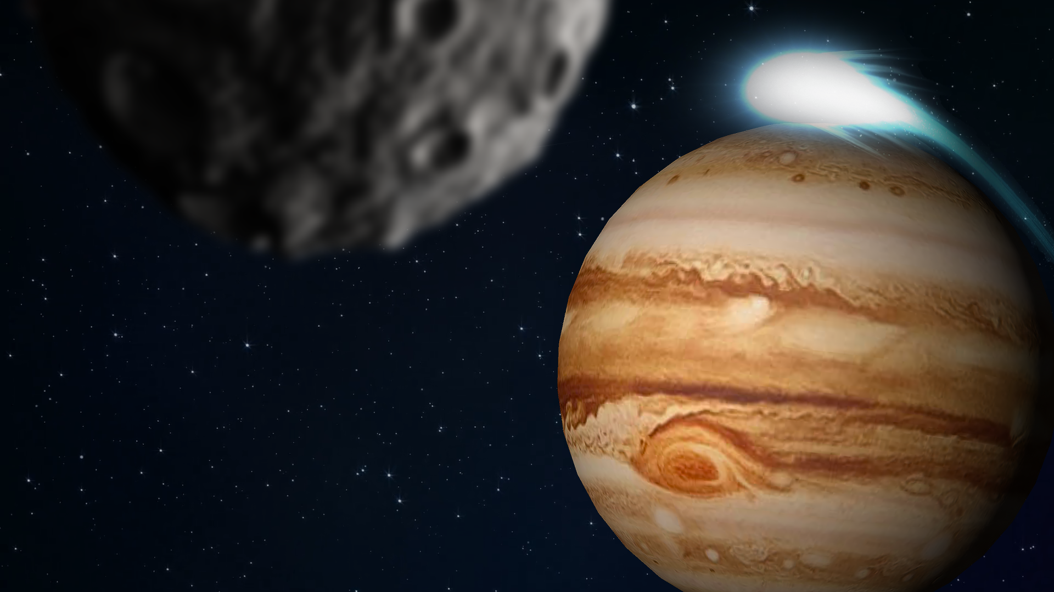
ПЛАНЕТИ ЗЕМНОЇ ГРУПИ: МЕРКУРІЙ, ВЕНЕРА, МАРС І ЙОГО СУПУТНИКИ

Slide 2
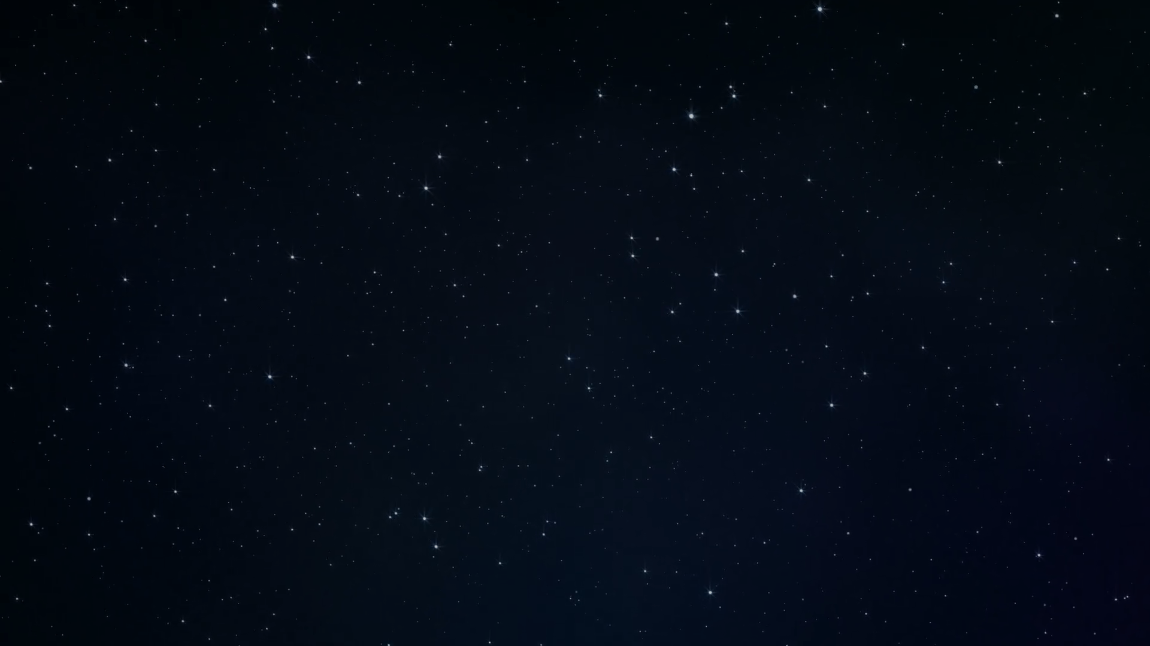
Інтелектуальна розминка
1. Що створює парниковий ефект на Землі?
2. Що захищає життя на Землі?
3. Земля і Місяць знаходяться на майже однаковій відстані від Сонця. Чому фізичні умови на них так сильно відрізняються?

Slide 3
Планети Сонячної системи
Меркурій
Юпітер
Уран
Марс
Нептун
Венера
Земля
Сатурн
Планети земної групи
Планети-гіганти

Slide 4
Особливості планет Сонячної системи
Основні параметри | Планети
 | Земна група | Гіганти
Середня густина | $$≈5 г/{см}^{3}$$ | $$≈1 г/{см}^{3}$$
Хімічний склад | Fe, Si, Al | H₂, He
Температура під хмарами | 200 - 700 K | $$≈2000 K$$
Кількість супутників | 3 | 180

Slide 5
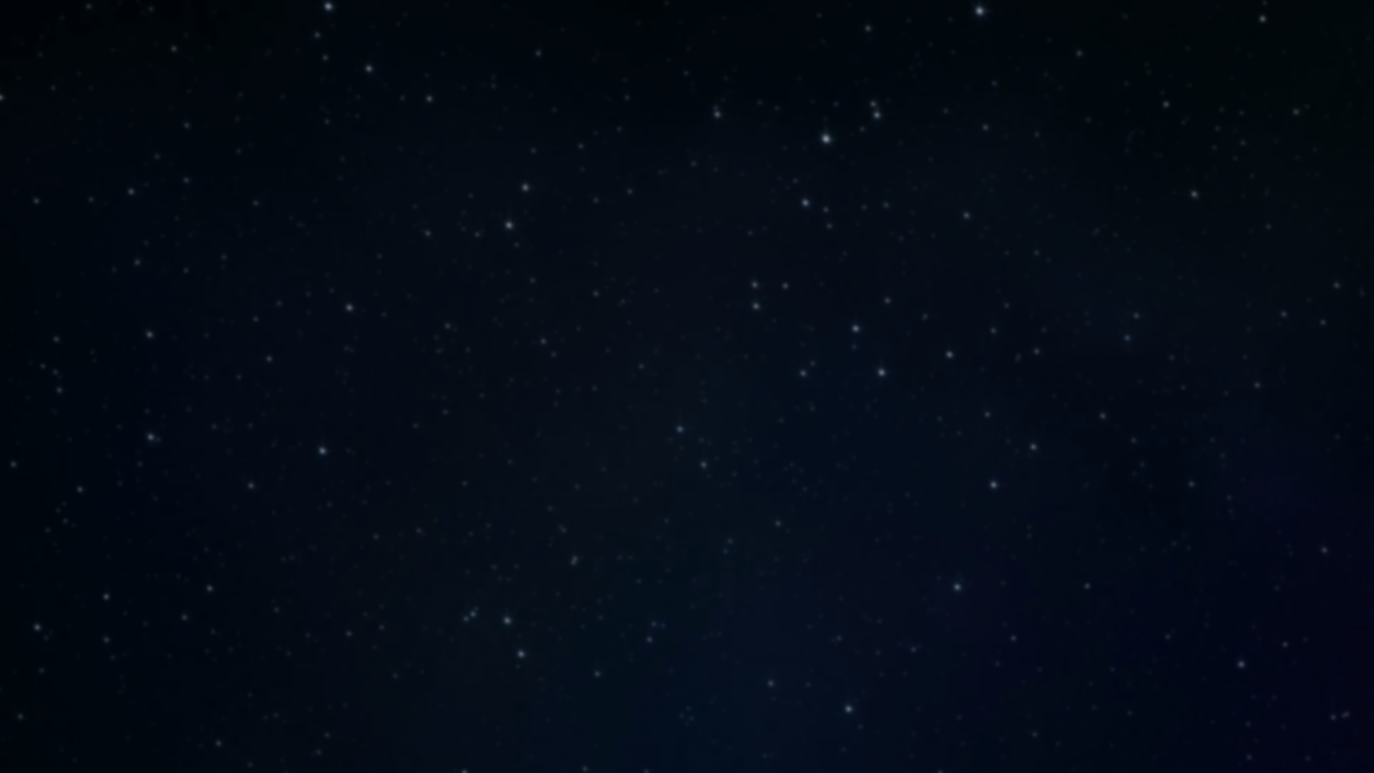
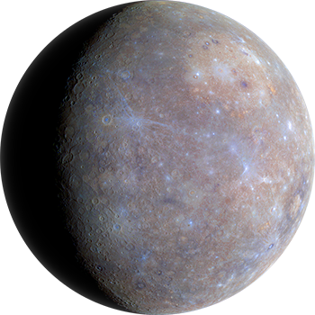
Меркурій
Найменша планета Сонячної системи
Найближча планета до Сонця
Період осьового обертання планети становить 2/3 періоду обертання навколо Сонця (2 роки - 3 оберти відносно зір і 1 оберт відносно Сонця)

Slide 6
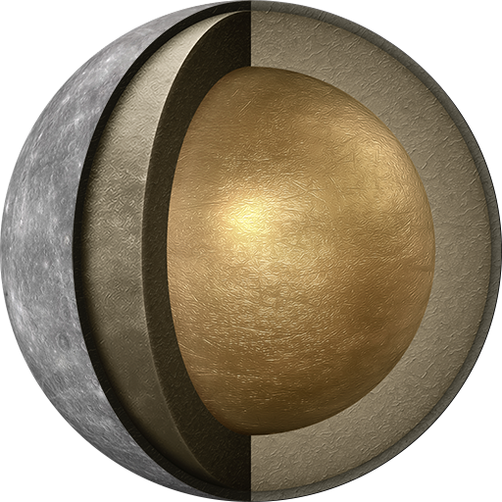
Параметри Меркурія
Зоряна величина | -2,2
Середня відстань до Сонця | 57,9 млн.км
 | 0,387 а.о.
Період обертання навколо осі | 58,6 діб
Сонячна доба | 176 діб
Маса (маси Землі) | 0,055
Температура поверхні | Вдень +430$℃$ Вночі -170 $℃$
Густина (г/${см}^{3}$) | 5,4
Період обертання навколо Сонця | 88 земних діб
Діаметр по екватору | 4880 км

Slide 7
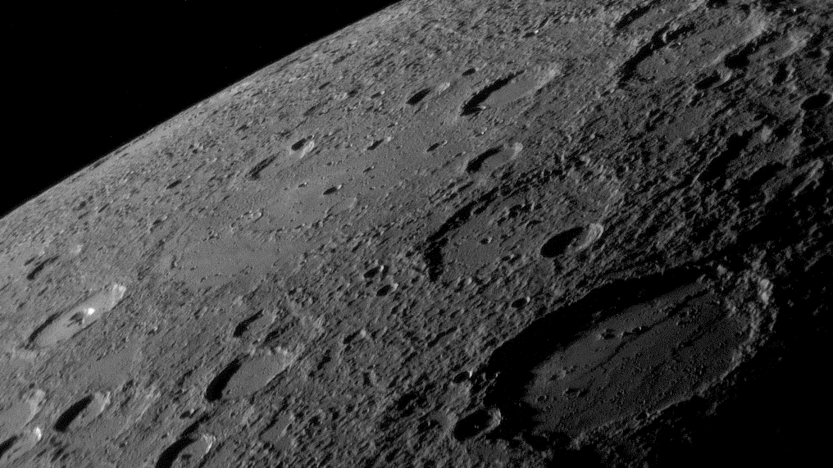
Меркурій
Атмосфера розріджена. Склад: Не, $Н_{2}$ і незначної кількості Ar, Ne, Хе
Вдень на екваторі максимальна температура сягає +430°С , а вночі знижується до -170°С
Поверхня Меркурія схожа рельєфом з поверхнею Місяця
Поверхня Меркурія

Slide 8
Поверхня Меркурія
Кратери на Меркурії названі іменами відомих діячів культури
Гори на Меркурії сягають висоти всього 2-4 км
Були виявлені також величезні рівнини, які заповнені застиглою базальтовою лавою
Кратер Тараса Шевченка

Slide 9
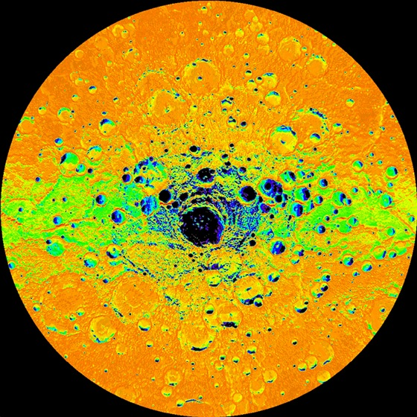
Меркурій
Вісь обертання Меркурія перпендикулярна до його орбіти ( зміна сезонів не відбувається)
Дно полярних кратерів ніколи не світлюється Сонцем - сховища водяного льоду, перемішаного з гірськими породами
Південний полюс Меркурія в радіодіапазоні
(темні плями – водяний лід)

Slide 10
Внутрішня будова Меркурія
1. Кора – товщина 100-300 км
1
2. Мантія – товщина 500-600 км
2
3
3. Рідке ядро (80 % маси) Радіус – 1800 км
Напруженість магнітного поля в 100 разів менша від земного

Slide 11
Венера
Найгарячіша планета Сонячної системи
Вечірня, або Вранішня, зоря. Планета загадок
Планета, яка найповільніше обертається навколо осі в зворотному напрямку
Сестра «близнюк» Землі

Slide 12
Венера – землеподібна планета

Slide 13
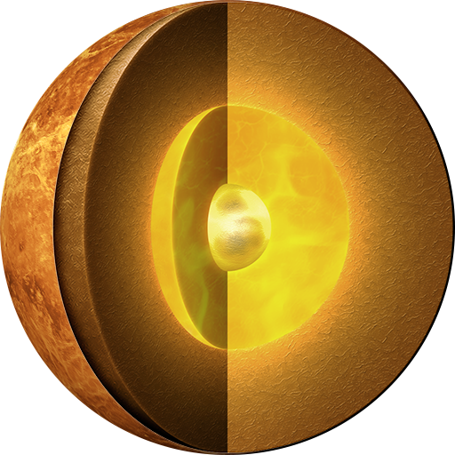
Параметри Венери
Зоряна величина | -4,7
Середня відстань до Сонця | 108,2 млн.км
 | 0,723 а.о.
Період обертання навколо осі | 243 доби
Сонячна доба | 116,75 діб
Маса (маси Землі) | 0,815
Температура поверхні | Вдень +480$℃$ Вночі +$480℃$
Густина (г/${см}^{3}$) | 5,2
Період обертання навколо Сонця | 224,7 діб
Діаметр по екватору | 12 104 км

Slide 14
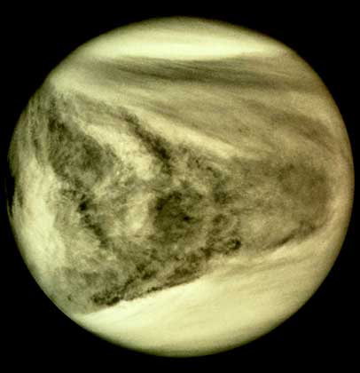
Атмосфера Венери
Атмосфера Венери дуже щільна
Складові атмосфери:
$${CO}_{2}−96 \%,N_{2} −3 \%,$$
Пара $H_{2}O$ – 0,05%
Парниковий ефект створює ${CO}_{2}$ сильніше ніж на Землі
Хмари на Венері під час спостережень за допомогою телескопа

Slide 15
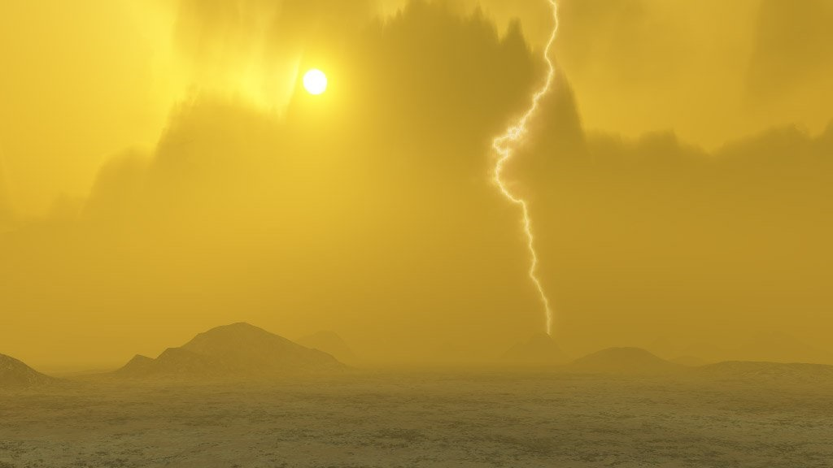
Атмосфера Венера
Атмосферу умовно розділяють на два шари:
нижній (верхня межа хмар 60-75 км $t$=const);
верхній 75-100 км з $t_{min}$=108°С
Саме тут формується венеріанська погода, стрімке переміщення повітряних мас відбувається в напрямку від денного боку до нічного
Основний шар хмар на висоті 50-70 км – наслідок великого атмосферного тиску
Хмари на Венері, скоріше, нагадують слабку імлу, в якій видно предмети на відстані до 1 км

Slide 16
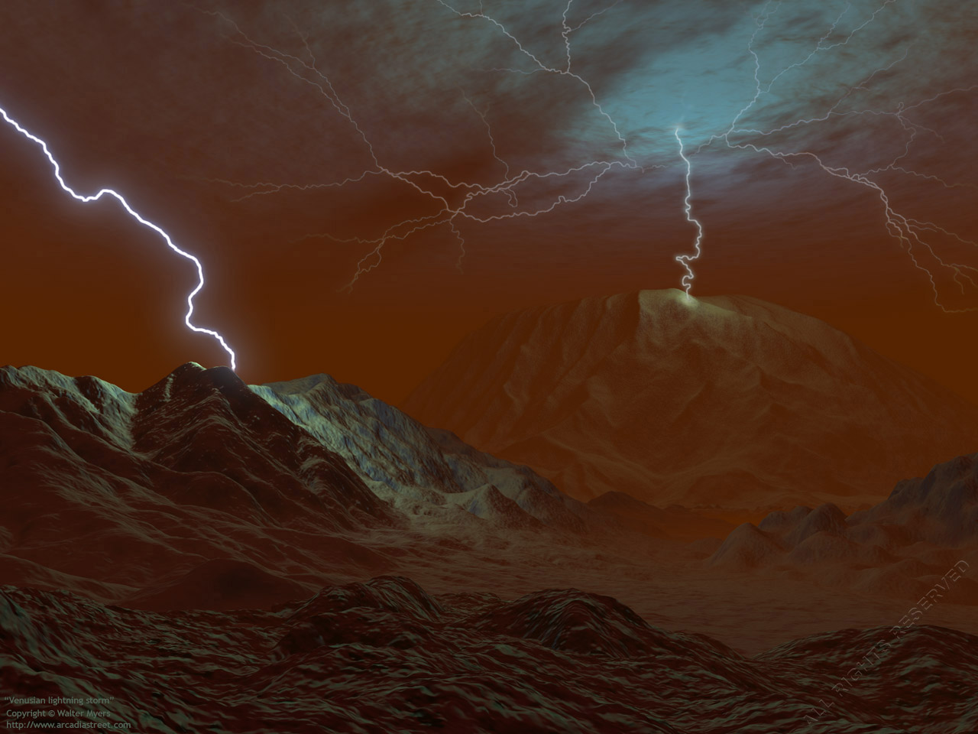
Атмосфера Землі
Потужний хмаровий шар відбиває у космос 75% сонячного світла
Із хмар випадають кислотні дощі, не досягаючи поверхні (явище вірго)
Кислотні хмари утворюють численні вулкани, які постійно викидають магму
Активна вулканічна діяльність веде до виникнення потужних електричних розрядів (електричний дракон)

Slide 17
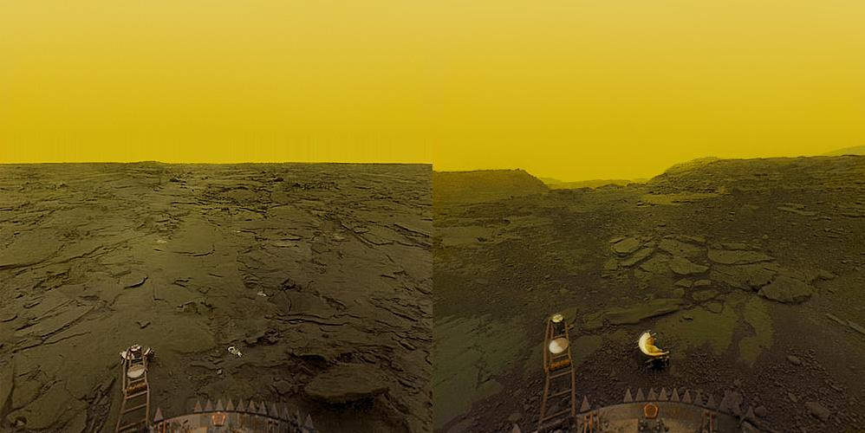
Поверхня Венери
Поверхню побачити неможливо
$t=+480℃,$ тиск 80-100 атм.
Небо тьмяне, як перед дощем
Вночі не спостерігається абсолютної темряви
Єдина планета, де предмети можуть відкидати тінь
Вода відсутня
Панорама Венери, АМС «Венера-13»

Slide 18
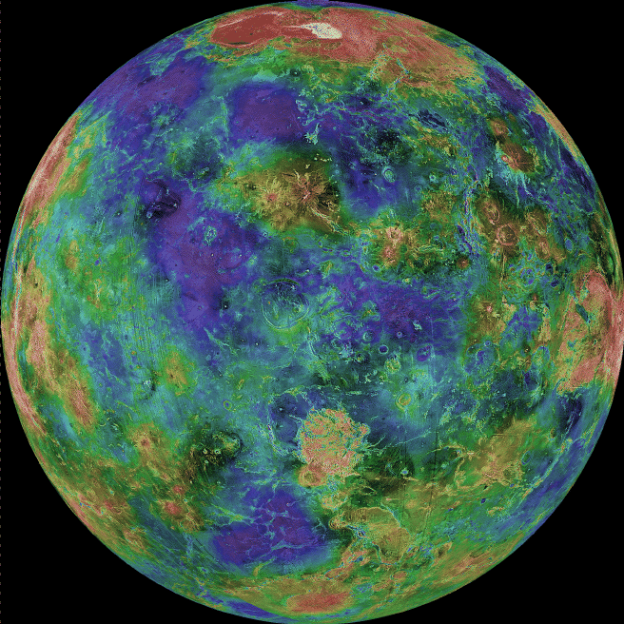
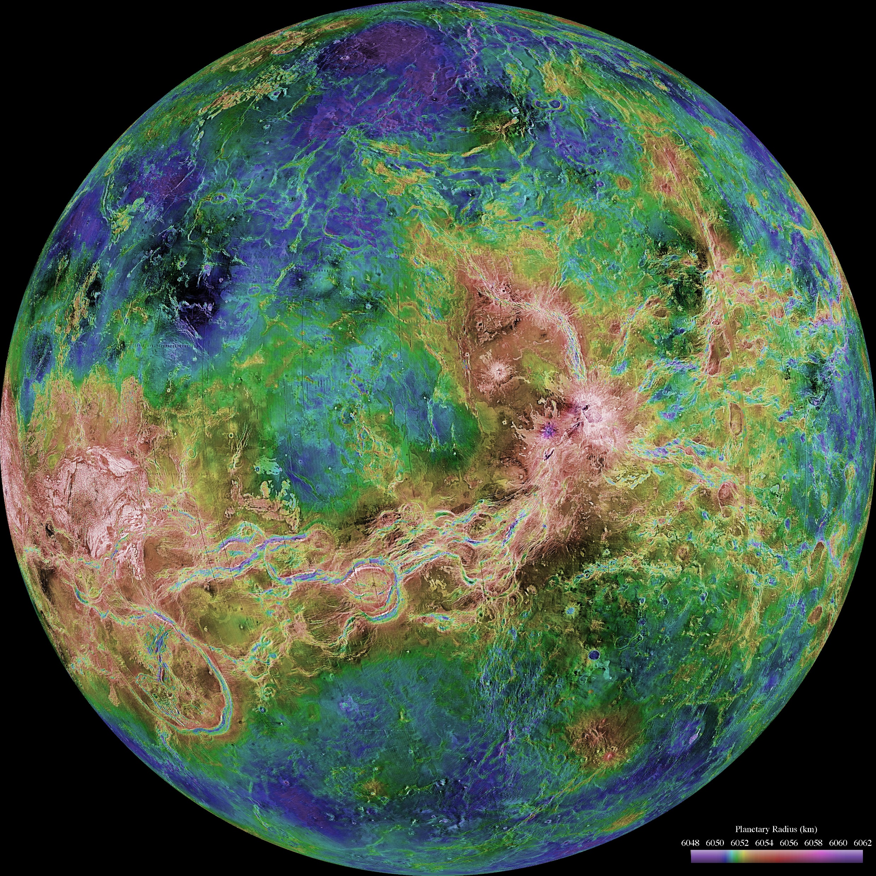
Поверхня Венери
За допомогою радіолокаторів на поверхні Венери було виявлено велетенські кратери, згаслі вулкани, просторі низовини, високі гірські масиви
Топографічна карта Венери, АМС «Магеллан»,1990-1994

Slide 19
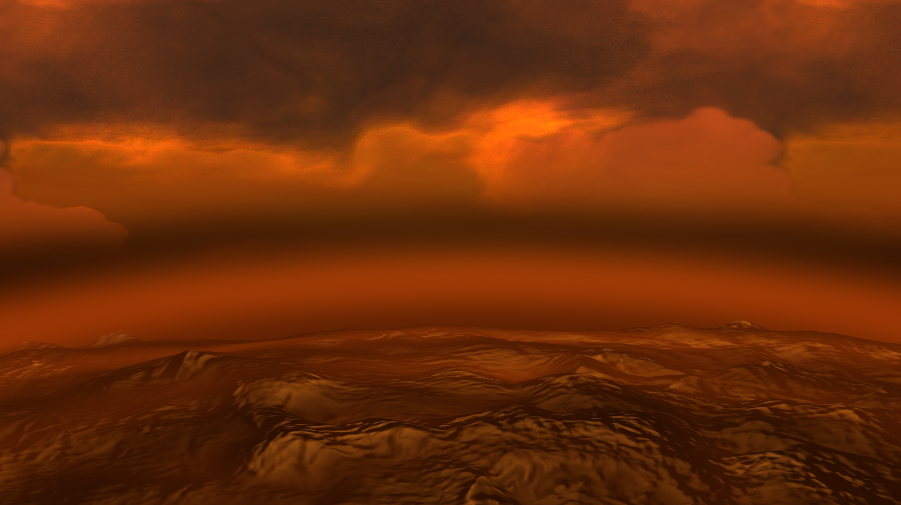
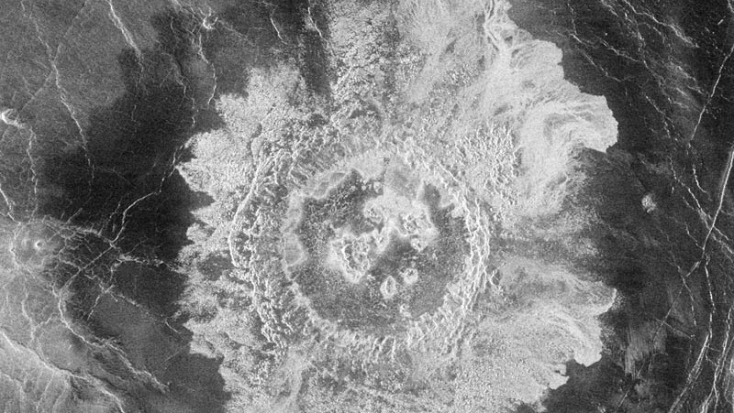
Поверхня Венери
Більшу частину поверхні Венери займають рівнини
80 % поверхні Венери вкрито кратерами та лавою від виверження вулканів
Великі кратери названо на честь видатних жінок: Ахматова, Войнич, Дункан, Орлова або просто жіночі імена
Поверхня Венери за допомогою радіолокатора

Slide 20
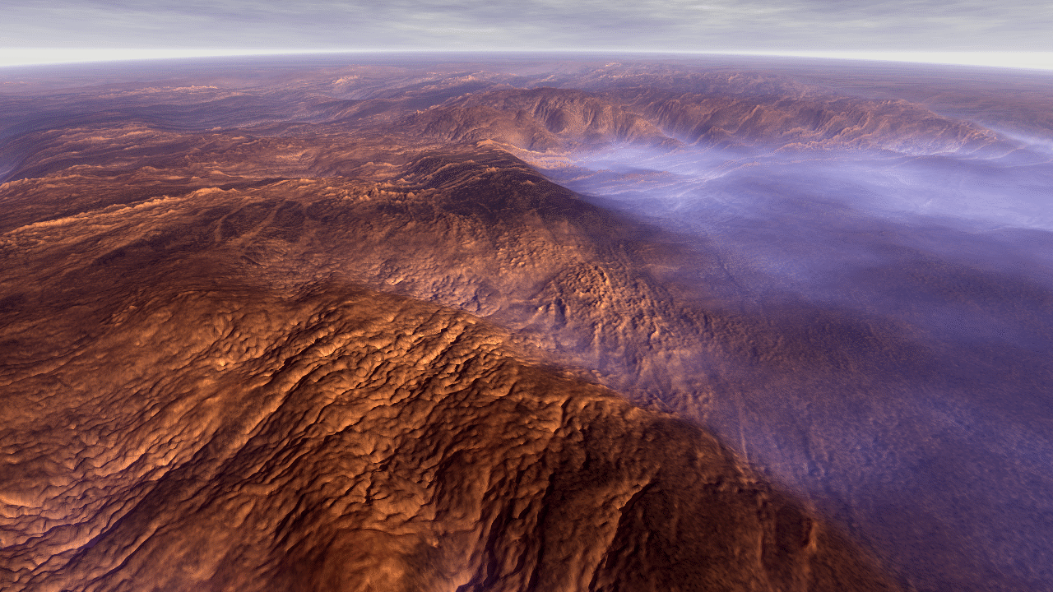
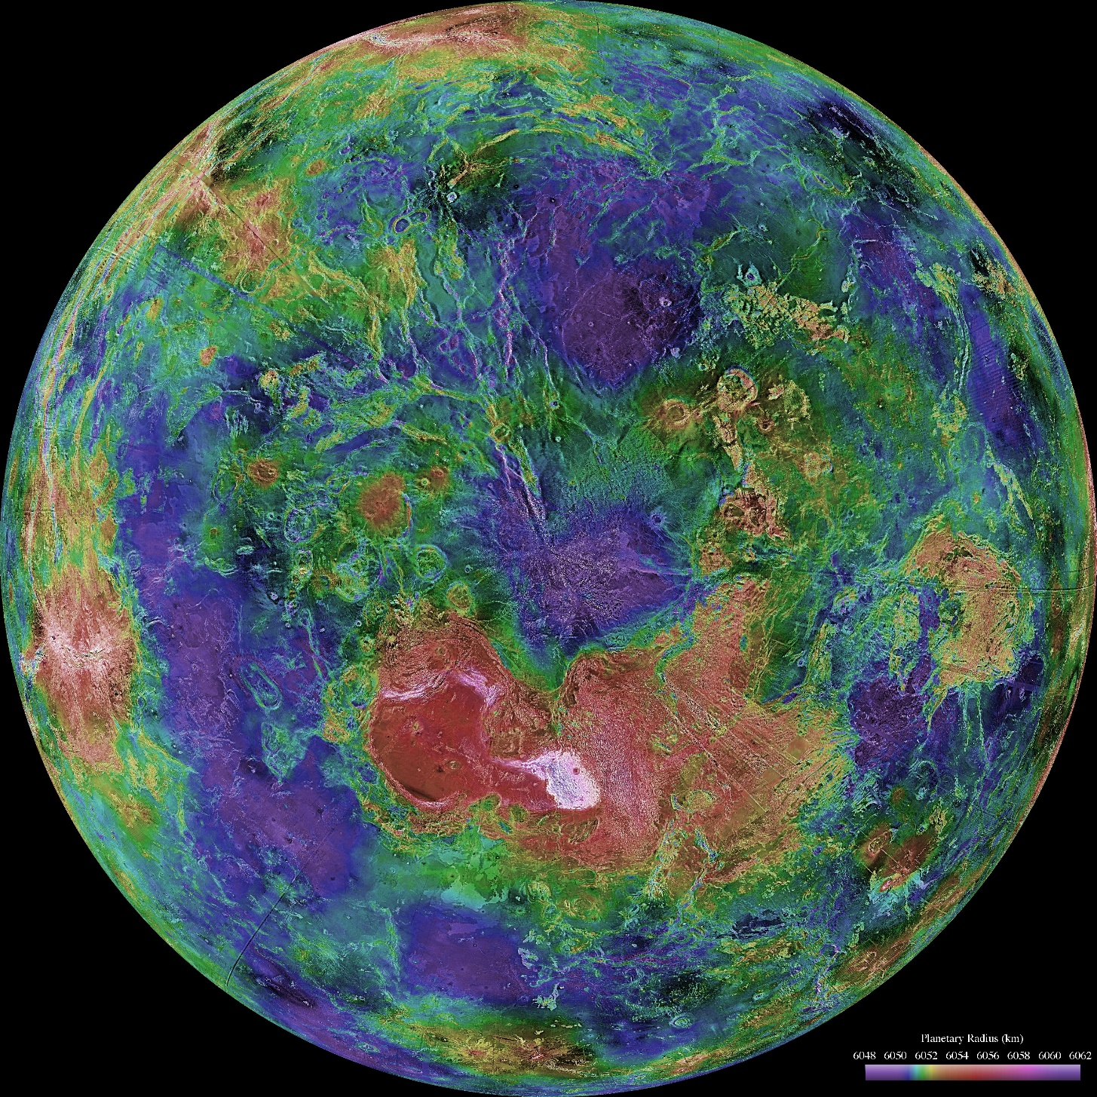
Поверхня Венери
Найвищі гори - гори Максвелла - 11 км над середнім рівнем поверхні
Карта висот північного полюса (білий об’єкт – гори Максвелла)

Slide 21
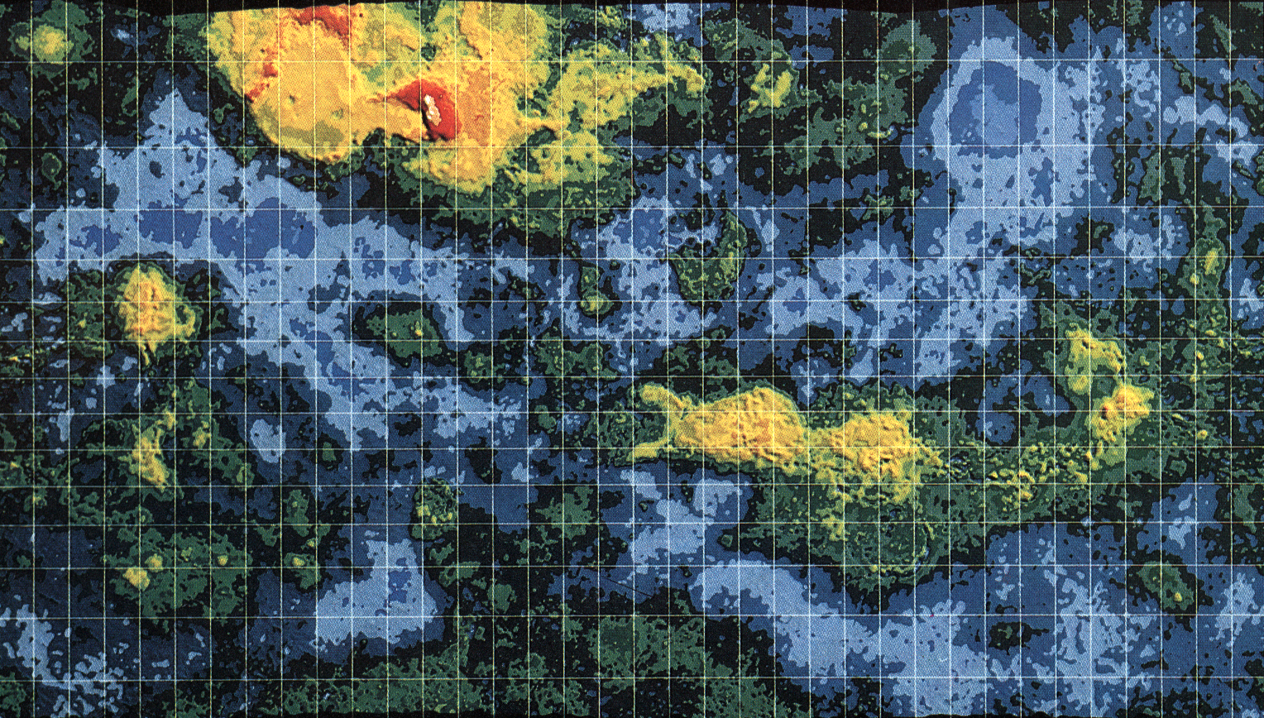
Поверхня Венери
Земля Іштар
Великі височини-материки мають назви
Земля Афродіти
Карта висот Венери

Slide 22
Будова Венери
1. Кора товщиною 16 км
2. Мантія глубиною до 3300 км
1
2
3
3. Ядро – радіусом 2735 км
Магнітосфера майже повністю відсутня, сонячний вітер захоплює за собою речовину атмосфери
Магнітне поле в 104 разів слабше від земного

Slide 23
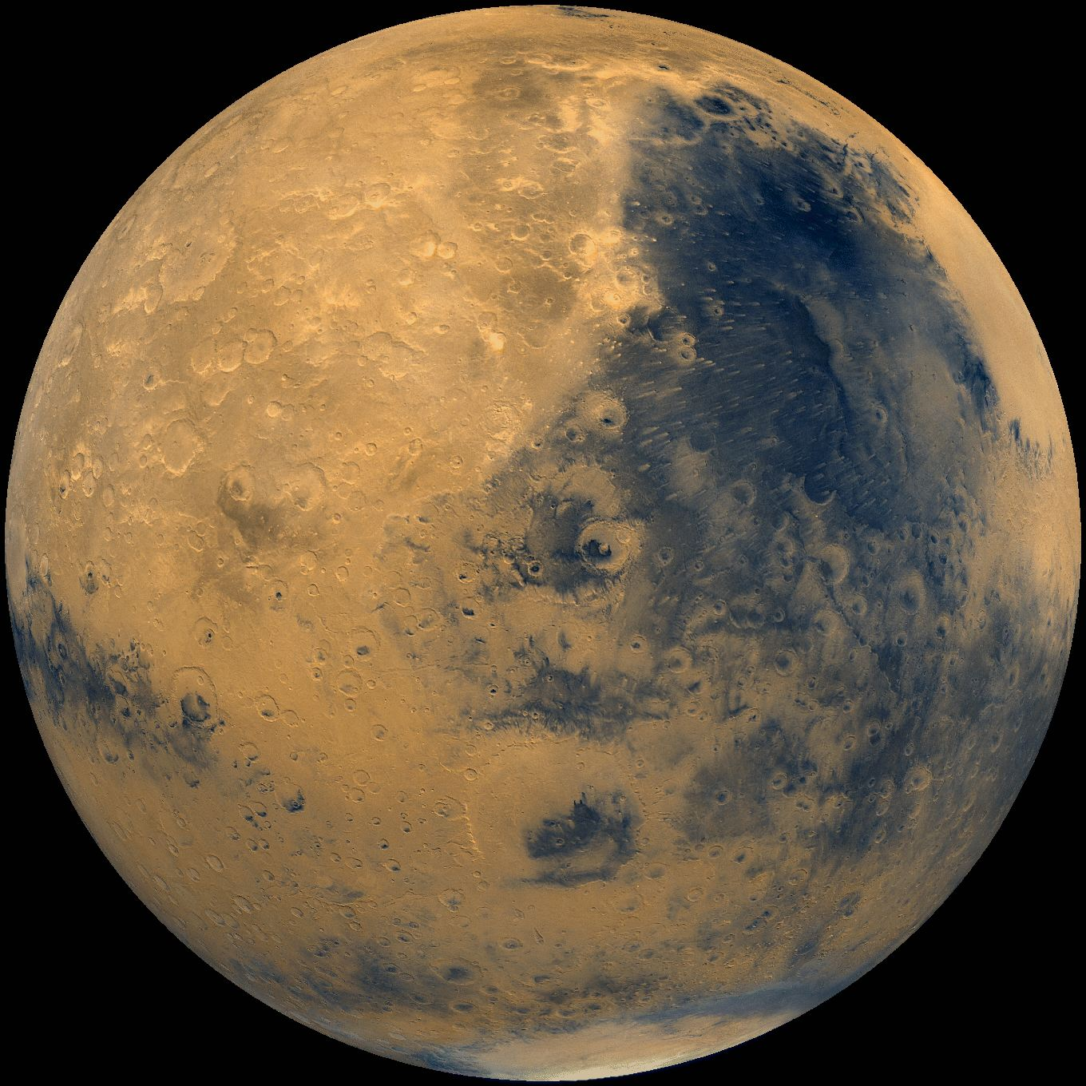
Марс
4 планета від Сонця
З’являється на небосхилі у вигляді яскравого червоного світила («Кривавий»)
Велике протистояння –зближення Марса і Землі на найменшу відстань (56 млн. км.) кожні 15-17 років
Вісь обертання нахилена під кутом 65° до площини орбіти

Slide 24
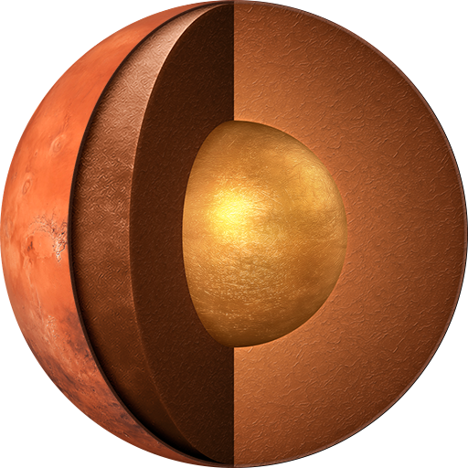
Параметри Марса
Зоряна величина | -2,0
Середня відстань до Сонця | 228,0 млн.км
 | 1,524 а.о.
Період обертання навколо осі | 24 год 37 хв
Сонячна доба | 24 год 40 хв
Маса (маси Землі) | 0,107
Температура поверхні | від +15$℃$ до -130$℃$
Густина (г/${см}^{3}$) | 3,9
Період обертання навколо Сонця | 687 діб (1,88 земного року)
Діаметр по екватору | 6794 км

Slide 25
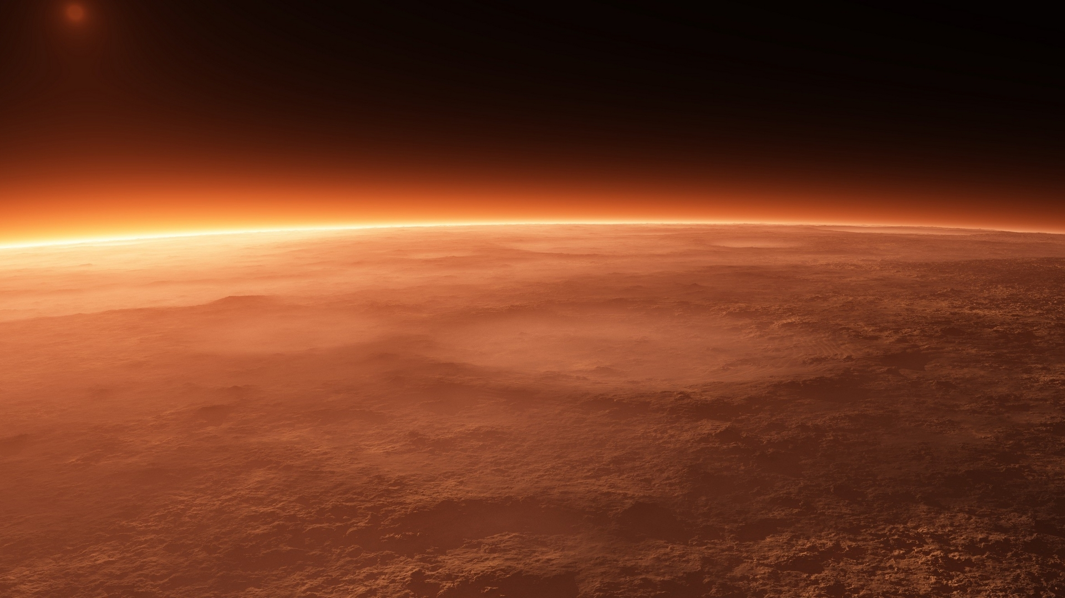
Атмосфера Марса
$\text{Дуже розріджена}$. На екваторі вдень до +15°С, а вночі до -65°С
Тиск = 0,006 тиску земної атмосфери
Склад атмосфери:
$${CO}_{2}−95\%,$$
$$N_{2} та Ar −4 \%,$$
$H_{2}O та{ O}_{2}$-1%
Відбувається зміна пір року
Взимку сніг та іній
Вода в рідкому стані існувати не може

Slide 26
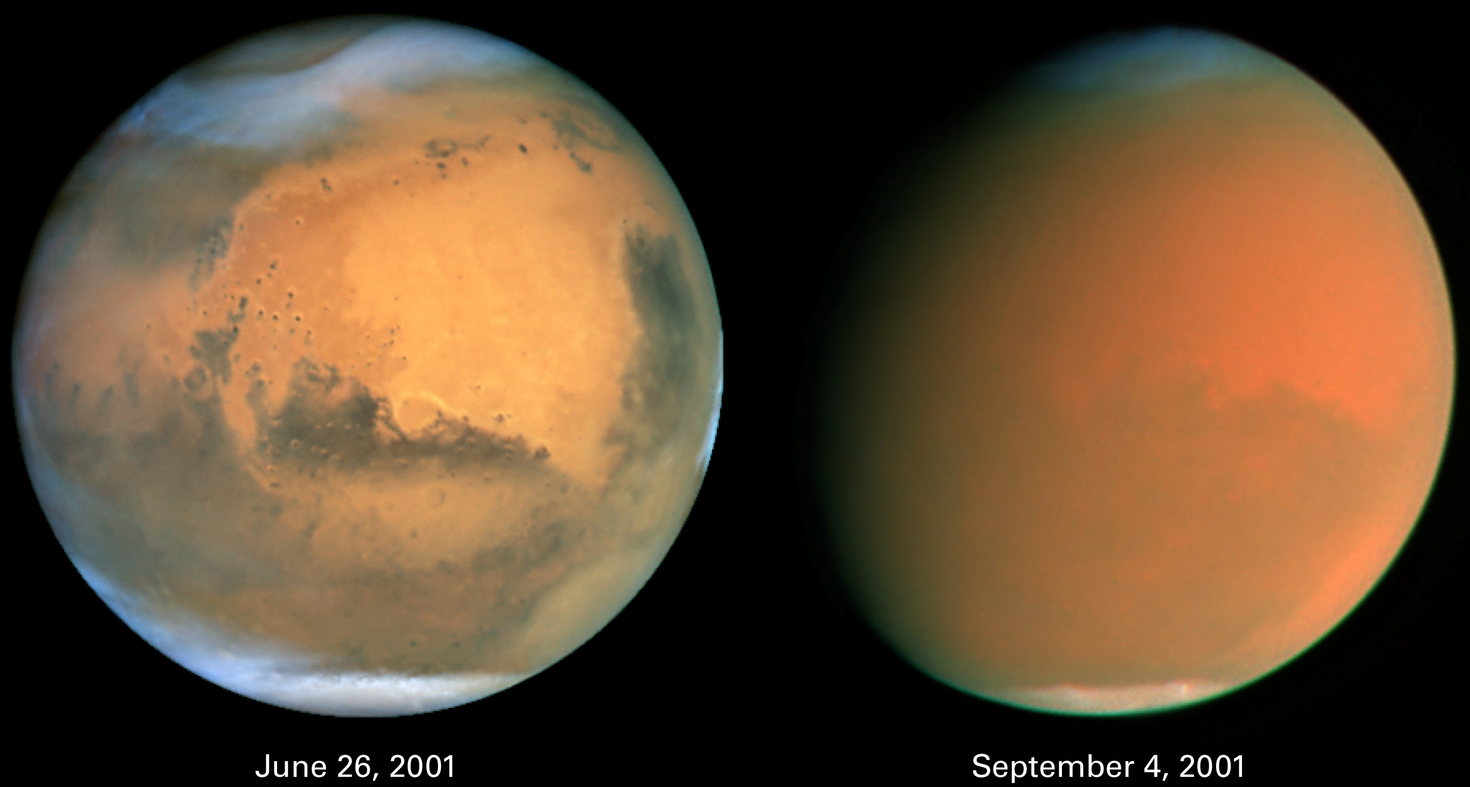
Атмосфера Марса
Єдина планета, де спостерігаються глобальні пилові бурі
$$v_{вітру}<15 м/с$$
Поверхня планети сильно охолоджується а пил і навколишня атмосфера, навпаки, розігріваються
Пилова буря на Марсі

Slide 27
Атмосфера Марса
Місяць – природний супутник Землі
Піщані вихори, закручують стовпи пилу заввишки до 8 км
Піщаний вихор на Марсі
Хмари складаються із силікатного і крижаного пилу

Slide 28
Поверхня Марса
Місяць – природний супутник Землі
Поверхня Марса являє собою величезну пустелю, більша частина якої вкрита червонуватим піском та каменями
16% - оксиди заліза (іржа)
Вода у зв’язаному стані

Slide 29
Поверхня Марса
Марс зблизька схожий із Місяцем
Ряд кратерів назвали на честь українських астрономів: Барабашова, Герасимовича, Сімейкіна, Струве, Фесенкова
2/3 поверхні, світлі ділянки - материки, близько третини, темні ділянки - моря

Slide 30
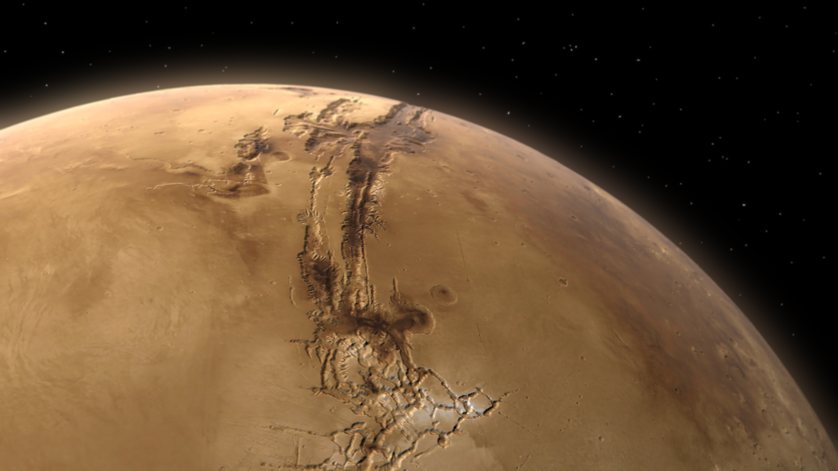
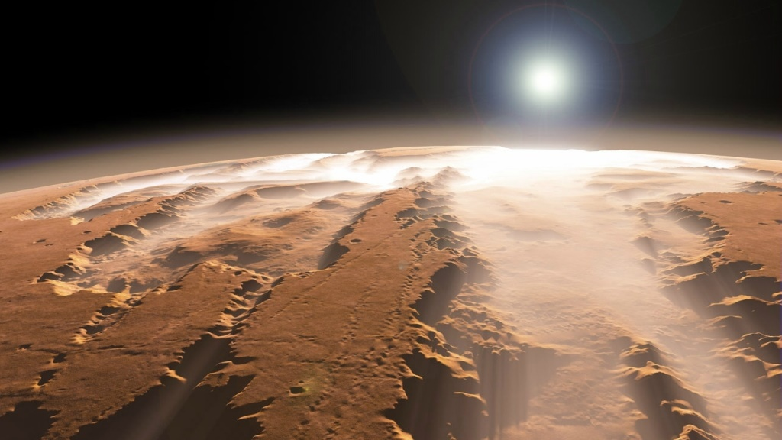
Поверхня Марса
Південна півкуля на 5 км вища ніж Північна
На поверхні Марса спостерігаються чіткі лінії - каналами
Канали – гори, долини, каньйони, кратери
Долина Марінер – гігантська система каньйонів, довжиною до 5000 км

Slide 31
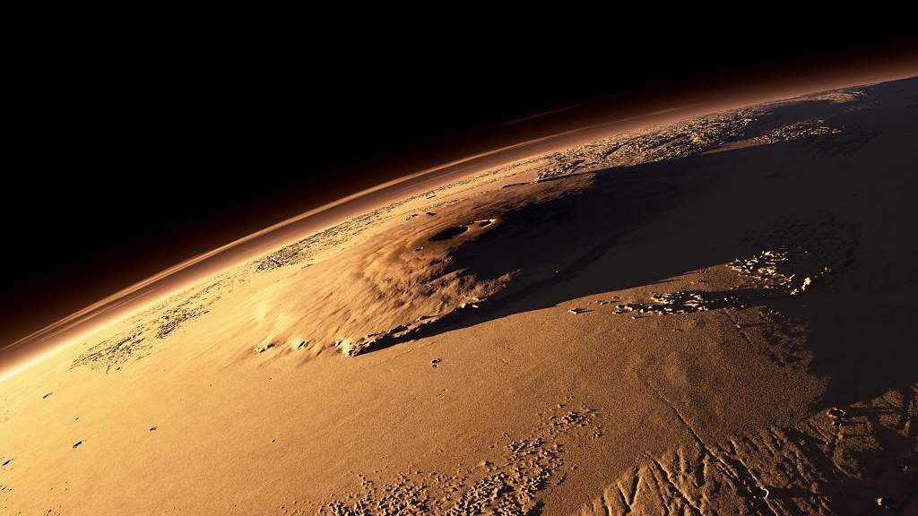
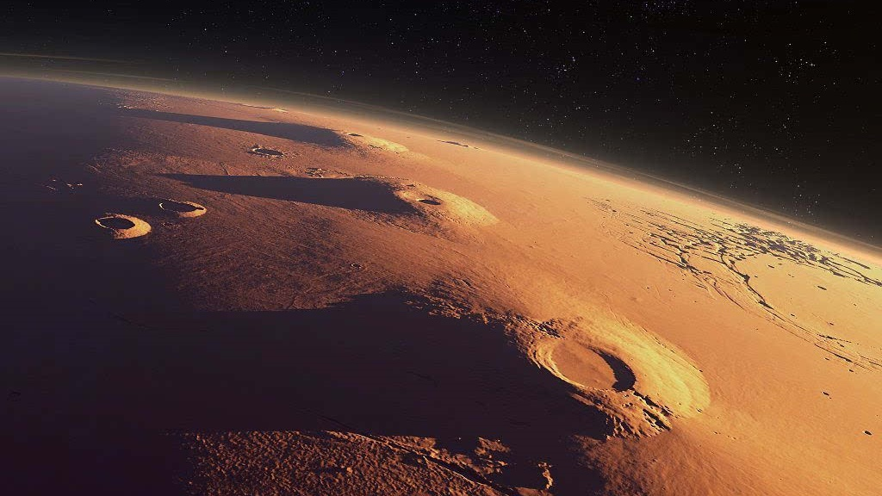
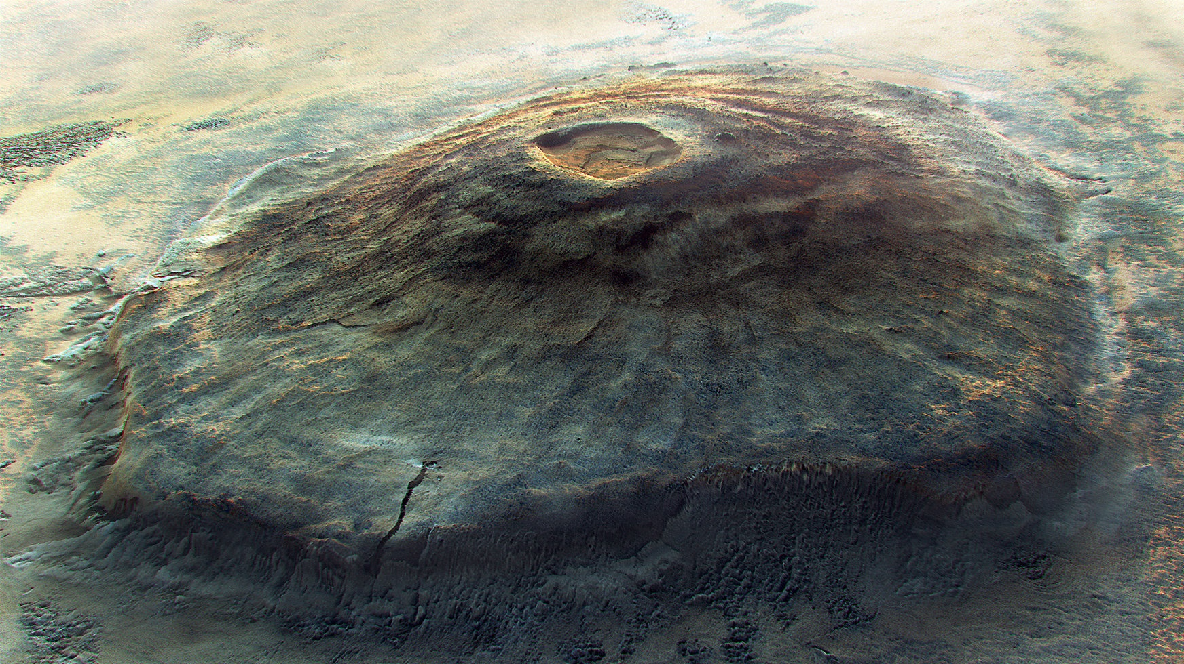
Найвища гора в Сонячній системі
Висота 27 км
Діаметр жерла 75 км
Діаметр основи 600 км
Найвищий вулкан – гора Олімп
Вулкани на Марсі

Slide 32
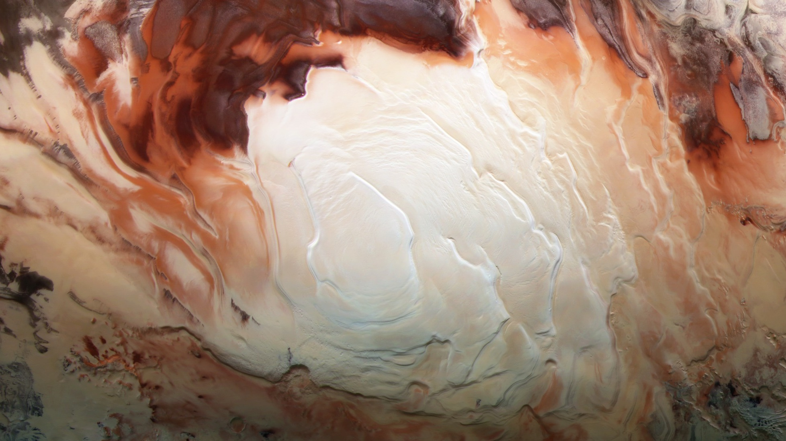
Полярні шапки Марса
Білі плями утворюються восени і зникають на початку літа
Шапки Марса утворені товстими ≈3 км, шарами льоду, змішаного з пилом
Верхній шар складається із «сухого льоду» (замерзлого вуглекислого газу ) з невеликою домішкою звичайного льоду
Коли формуються полярні шапки, можна спостерігати блакитнувато-білі хмари в атмосфері планети

Slide 33
Будова Марса
1. Кора товщиною 50 км
2. Силікатна мантія
3. Ядро радіусом до 1800 км
1
2
3
Залізо із домішками сірки
Магнітне поле практично відсутнє (слабше від геомагнітного в 500 разів)

Slide 34
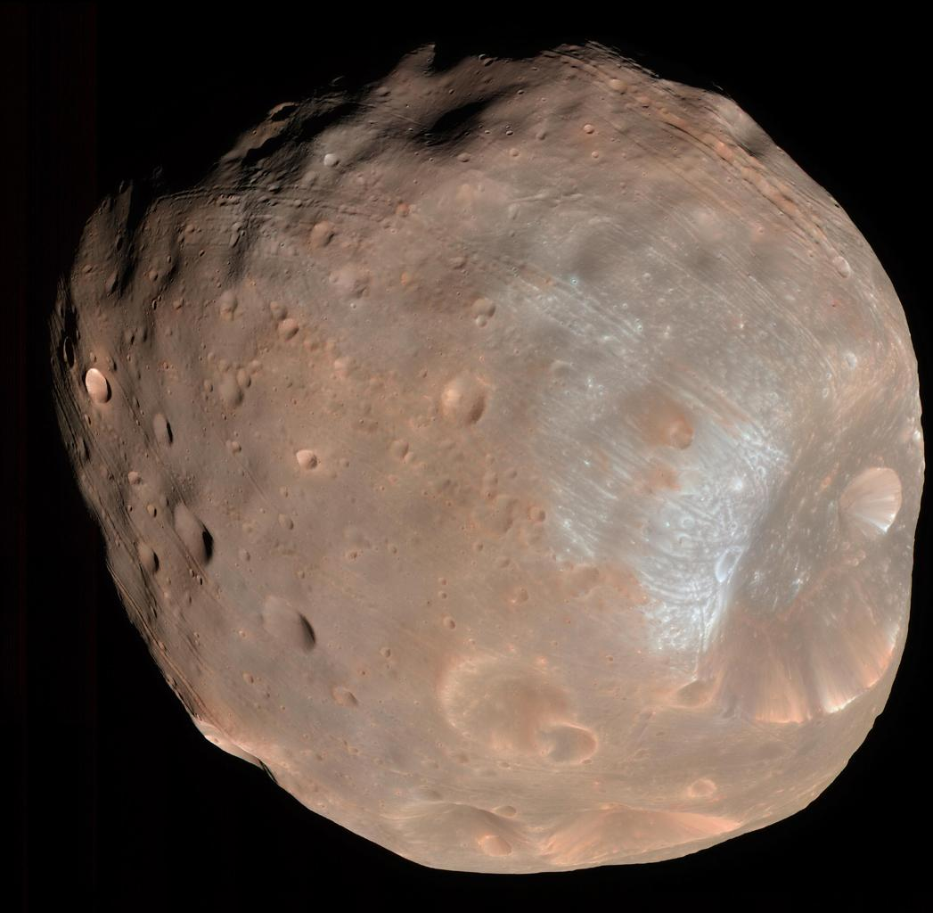
Супутник Марса - Фобос
Форма картоплини.
Розміри – 28х20х18 км
Відстань до Марса – 9400 км
Період обертання навколо Марса - 7 год 39хв
Маса - $1,1∙{10}^{16}$ кг
$$R=14 км$$
Повернутий до планети одним боком. Вкритий кратерами
Фобос впаде на Марс

Slide 35
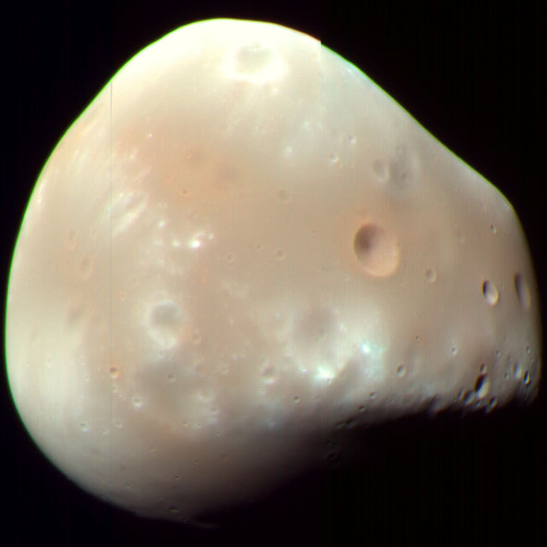
Супутник Марса - Деймос
Форма картоплини.
Розміри – 16х12х10 км
Відстань до Марса – 23463 км
Період обертання навколо Марса - 30 год 22 хв
Маса - $0,2∙{10}^{16}$ кг
$$R=8 км$$
Повернутий до планети одним боком. Вкритий кратерами
Деймос покине орбіту Марса

Slide 36
Поміркуємо
1. За своїми фізичними характеристиками (розмірами, масою, кількістю супутників) планети виразно поділяються на…
2. Найщільнішу атмосферу має...
3. Поверхня Марсу має червонуватий колір, бо ...
4. Рельєф Меркурія дуже схожий з…

Slide 37
Поміркуємо
5. Найвищу температуру поверхні має планета…
6. «Близнюк» Землі…
7. Полярні шапки на Марсі складаються з…
8. На яких планетах земної групи відбувається зміна пір року?

Slide 38
Поміркуємо
9. На поверхні якої планети земної групи спостерігається найдовший день?
10. Чому Меркурій не може утримувати постійної атмосфери?
11. Чому в Марса є полярні шапки, а у Венери немає?
12. На яких планетах земної групи може існувати життя?

Slide 39
Рефлексія
▪ На уроці я зрозумів …
▪ На уроці найцікавішим було …
▪ На уроці мені було найважче …
▪ У мене виникло запитання …
▪ На наступний урок я хотів би …

Slide 40
Домашнє завдання
Прочитати тема 3, пункт 2 (С. 46-50),
Контрольні запитання 3-6 С. 50
Виконайте завдання. Визначте свою вагу на поверхні планет земної групи
Підготувати повідомлення, буклети, бюлетені, презентації на одну із тем:
• Меркурій – планета чи супутник?
• Венера – планета для життя або філіал пекла в Сонячній системі?
• Терра формування Марса;
• Марс і проблема життя на ньому в художній літературі та науці.

